Slide 1
MySQL - Thiết kế web
Nguyễn Hồng Quân - Nguyễn Quốc Hùng

Slide 2
Giới thiệu SQL
Câu lệnh truy vấn
Giới thiệu về MySQL
Kết nối PHP với MySQL Xampp

Slide 3
Giới thiệu SQL

Slide 4
SQL
Hệ quản trị cơ sở dữ liệu tự do nguồn mở phổ biến nhất thế giới
Hệ quản trị cơ sở dữ liệu tốc độ cao, ổn định và dễ sử dụng
Miễn phí, thích hợp cho các ứng dụng có truy cập CSDL trên internet
Giúp truy vấn và thao tác với các database
Structured Query Language
( Ngôn ngữ truy vấn có cấu trúc )

Slide 5

Data base
Trong database có thể chưa một hay nhiều bảng, mỗi bảng gồm có nhiều thực tế gọi là các trường ( field ) là các cột trong bảng và các bản ghi ( records ) là các hàng trong bảng ( luôn có 1 trường làm khóa chính để kiên kết các bảng )

Slide 6
2. Câu lệnh truy vấn

Slide 7

Các cú pháp thao tác với bảng trong SQL
· SELECT: trích xuất dữ liệu từ database
· UPDATE: cập nhật dữ liệu trên database
· DELETE: xóa dữ liệu
· INSERT INTO: chèn dữ liệu vào database
· CREATE DATABASE: tạo database mới
· ALTER DATABASE: chỉnh sửa database
· CREATE TABLE: tạo bảng trong database
· ALTER TABLE: chỉnh sửa bảng
· DROP TABLE: xóa bảng
· CREATE VIEW: tạo bản xem
· BACK UP INTO: lưu dữ liệu vào ổ đĩa
SELECT: Trích xuất dữ liệu từ database
Dùng để chọn dữ liệu từ database
Dữ liệu được trả về dưới dạng bảng, được gọi là một bản kết quả
Câu lệnh: SELECT ten_cot1, ten_cot2 FROM ten_bang;

Slide 8
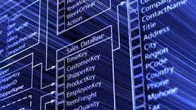
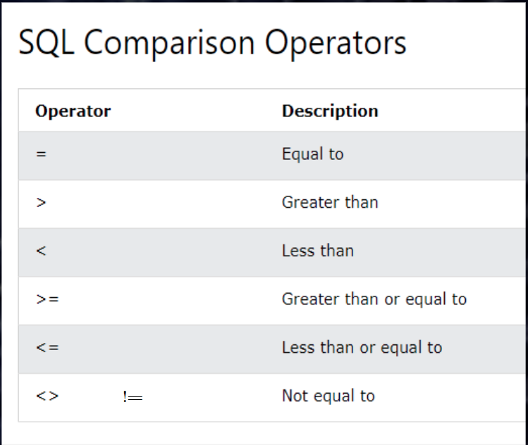
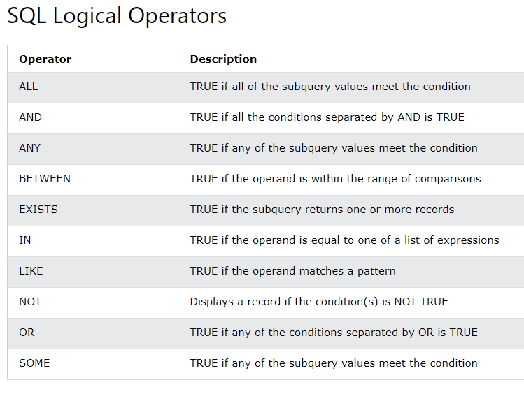

Slide 9
3.Giới thiệu về MySQL

Slide 10

MySQL được phát triển bởi công ty Thụy Điển MySQL AB vào năm 1994
Được công ty Sun Microsystem mua lại quyền sở hữu vào năm 2008
2010, Oracle mua lại Sun Microsystem và sở hữu MySQL

Slide 11
Mã nguồn mở
Linh hoạt và tiện lợi
Hiệu năng cao
An toàn

Slide 12
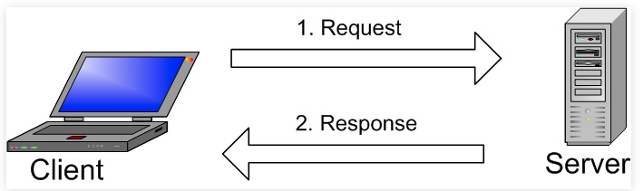
MySQL tạo ra bảng để lưu trữ dữ liệu, định nghĩa sự liên quan giữa các bảng đó.
Client sẽ gửi yêu cầu SQL bằng một lệnh đặc biệt trên MySQL.
Ứng dụng trên server sẽ phản hồi thông tin và trả về kết quả trên máy client.

Slide 13
4. Kết nối PHP với MySQL XAMPP

Slide 14
Những cách kết nối PHP và MySQL
Tiện ích mở rộng MySQLi ( MySQL Improved )
PDO ( PHP Data object ) - đối tượng dữ liệu php

Slide 15
MySQLi
( MySQL Improved )
Một phần mở rộng hay còn được gọi là thư viện hay module
Phát triển dành cho ngôn ngữ PHP giúp kết nối với CSDL MySQL
MySQL extension sẽ được cài đặt mặc định khi bạn cài PHP trên máy tính

Slide 16
PDO
( PHP Data Object )
Một lớp truy xuất cơ sở dữ liệu cung cấp một phương pháp thống nhất để làm việc với nhiều loại cơ sở dữ liệu
Không cần viết câu lệnh SQL cụ thể mà chỉ sử dụng các phương thức PDO cung cấp
API mà PDO cung cấp có thể làm việc với nhiều hệ quản trị cơ sở dữ liệu khác nhau

Slide 17
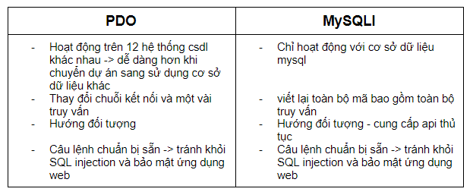
So sánh

Slide 18
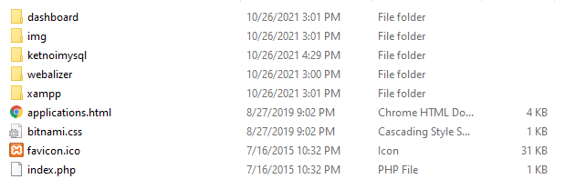
Tạo thư mục
Mở “Xampp Control Panel” - Chọn Explorer - Truy cập vào “Xampp\htdocs” tạo thư mục “ketnoimysql”

Slide 19
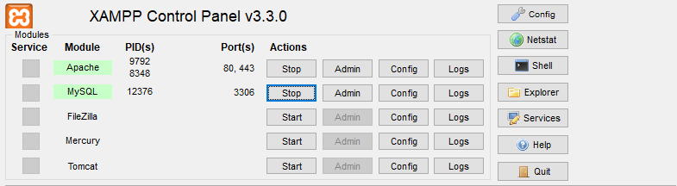
Khởi động
Chạy Apache và MySQL

Slide 20

Lưu ý:
Có thể gặp lỗi vì đã có server MySQL chạy trên port 3306 nếu thiết bị đã cài đặt MySQL
fix: C1: Mở cmd - gõ “services.msc” và tắt server MySQL có sẵn
C2: Config MySQL ở Xampp với Port khác ( vd: 3307 ) ( Config - my.ini - sửa port )

Slide 21
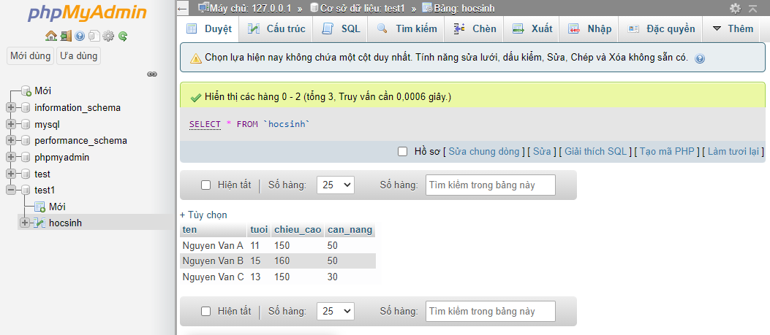
Tạo Database
http://localhost/phpmyadmin/index.php

Slide 22
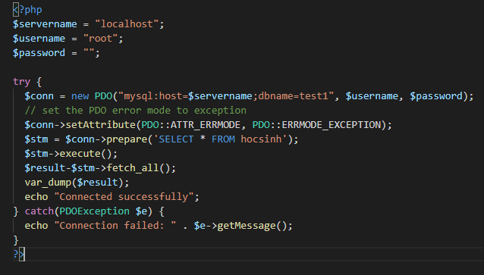
Kết nối MySQLI ( Hướng đối tượng )

Slide 23
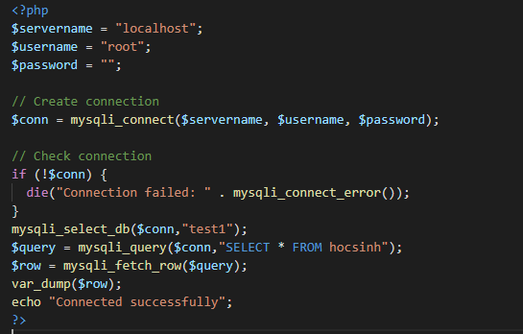
Kết nối MySQLI ( Hướng thủ tục )

Slide 24
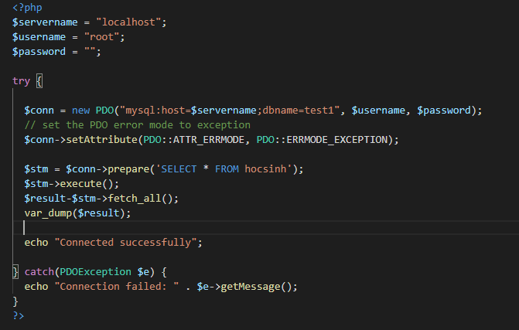
Kết nối PDO

Slide 25
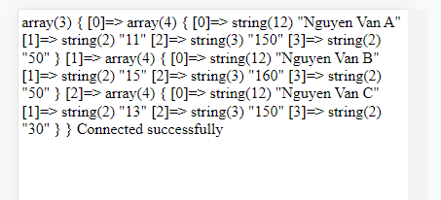
Kết quả

